Slide 1
Función de las proteínas

Slide 2
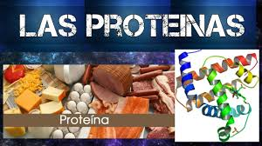
Las proteínas también llamadas péptidos o prótidos, son Biomoléculas formadas por cadenas lineales de aminoácidos.

Slide 3
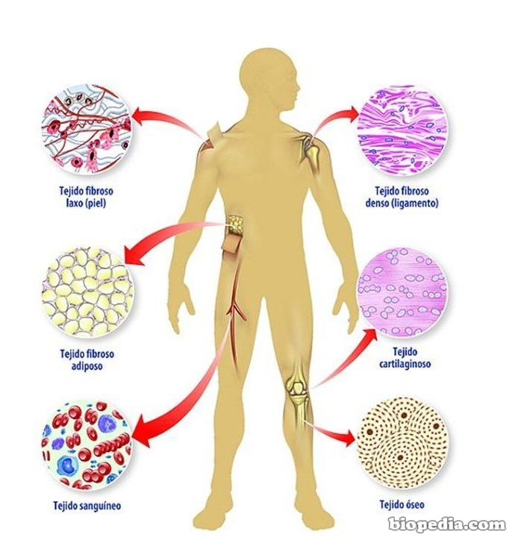
Proteínas
Cuando consumimos alimentos ricos en proteínas, nuestro organismo digiere (metaboliza) estas proteínas y las descompone en aminoácidos.
Estos aminoácidos son combinados a través del proceso conocido como síntesis de proteínas para construir nuevas proteínas con las que se formarán nuevos tejidos.

Slide 4
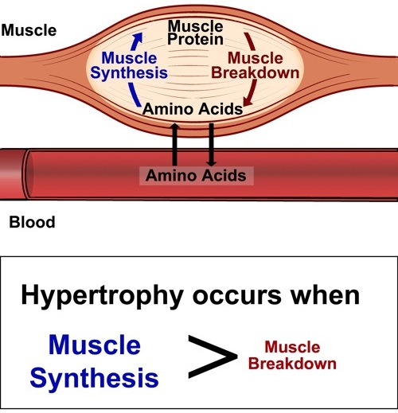
Proteínas
Todas las proteínas tienen carbono, hidrógeno, oxígeno y nitrógeno, y casi todas poseen también azufre.
Si bien hay ligeras variaciones en diferentes proteínas, el contenido de nitrógeno representa por término medio, 16% de la masa total de la molécula.

Slide 5
Proteínas
Globulinas
Colágeno
Albumina
Elastina
Queratina
Actina y miosina
Ejemplos de Proteínas:

Slide 6
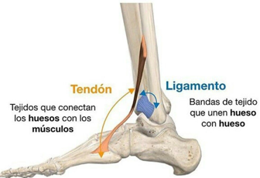
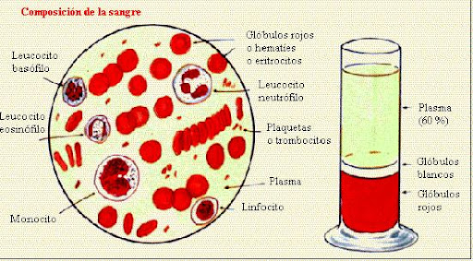
Proteínas
Colágeno.- Es el componente principal de los tejidos conectivos que conforman varias partes del cuerpo, incluyendo los tendones, los ligamentos, la piel y los músculos.
Albúmina ayuda a mantener el líquido dentro del torrente sanguíneo sin que se filtre a otros tejidos. También transporta varias sustancias por el cuerpo, por ejemplo, hormonas, vitaminas y enzimas.

Slide 7
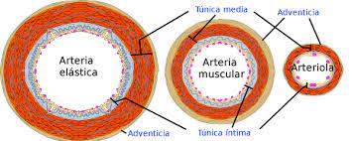
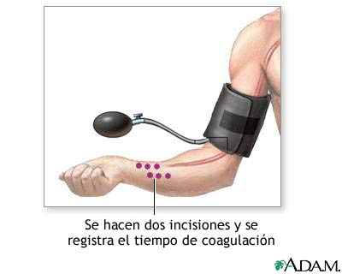
Proteínas
Elastina.- Es una proteína que proporciona elasticidad a los tejidos tales como las arterias, los pulmones, los tendones, la piel, y los ligamentos.
Globulinas.- son un grupo de proteínas de la sangre. El sistema inmunitario las produce en el hígado. Juegan un papel importante en el funcionamiento del hígado, la coagulación de la sangre y el combate contra las infecciones.

Slide 8

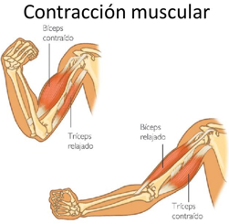
Proteínas
Queratina.- proteína que se encuentra en las células epiteliales que revisten las superficies internas y externas del cuerpo. Las queratinas ayudan a formar los tejidos del cabello, las uñas y la capa externa de la piel.
Actina y Miosina.- estas dos proteínas en conjunto permiten la contracción de los músculos e interviene en la división celular.

Slide 9
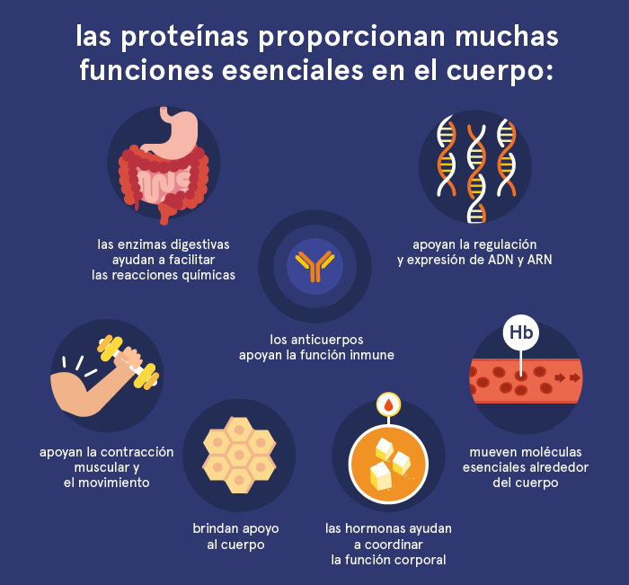
FUNCIÓN DE LAS PROTEÍNAS
Son especificas cada una de ellas y permiten a las células mantener su integridad, defenderse de agentes externos, reparar daños, controlar y regular funciones.
Pueden ser:
Enzimática
Estructural
Hormonal
Reguladora
Homeostática
Defensiva
Transporte
Contráctil
De reserva
FUNCIÓN DE LAS PROTEÍNAS

Slide 10
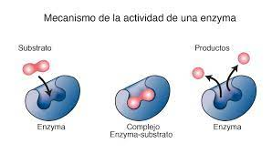

Función ENZIMATICA
Las proteínas con función enzimática son las más numerosas y especializadas. Actúan como biocatalizadores de las reacciones químicas del metabolismo celular.

Slide 11
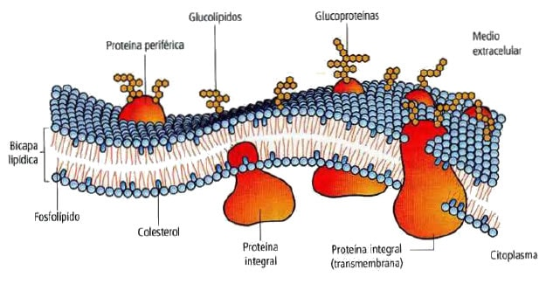
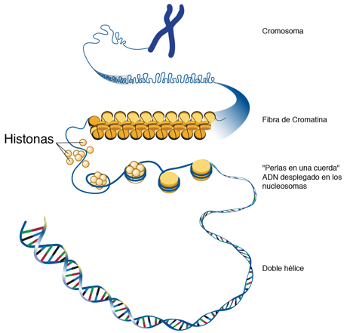

Función Estructural
Algunas proteínas constituyen estructuras celulares:
Ciertas glucoproteínas forman parte de las membranas celulares.
Las histonas, forman parte de los cromosomas que regulan la expresión de los genes.
Otras proteínas confieren elasticidad y resistencia a órganos y tejidos.

Slide 12
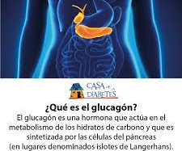
Función HORMONAL
Algunas proteínas funcionan como mensajeros de señales hormonales, generando una respuesta en los órganos blanco
Algunas hormonas son de naturaleza proteica, como la insulina y el glucagón (que regulan los niveles de glucosa en sangre) o las hormonas segregadas por la hipófisis como la del crecimiento (que regula la síntesis de corticosteroides) o la calcitonina (que regula el metabolismo del calcio).
Corticosteroides: Regulan el artritis, inflamación de los intestinos, el asma, las alergias…

Slide 13
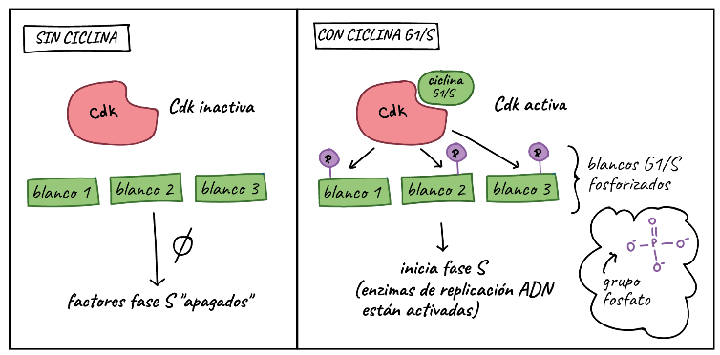
Función REGULADORA
La proteína reguladora se encuentra estrechamente vinculada con la función en las defensas de las proteínas.
-Algunas proteínas regulan la expresión de ciertos genes y otras regulan la división celular (como la ciclina).

Slide 14
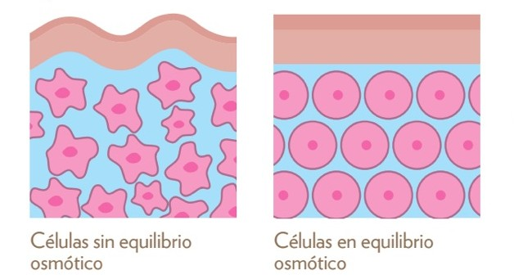
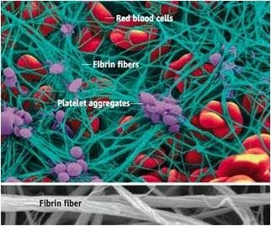
Función HOMEOSTATICA
Algunas proteínas mantienen el equilibrio osmótico y actúan junto con otros sistemas amortiguadores para mantener constante el pH del medio interno. También regulan la cantidad del agua.

Slide 15
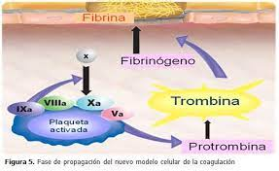
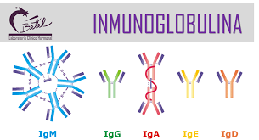
Función DEFENSIVA
Las inmunoglobulinas son proteínas producidas por linfocitos B, e implicadas en la defensa del organismo. Actúan como anticuerpos frente a posibles antígenos.
La trombina y el fibrinógeno contribuyen a la formación de coágulos sanguíneos para evitar hemorragias.
Las mucinas tienen efecto germicida y protegen a las mucosas.
Algunas toxinas bacterianas, como la del botulismo, o venenos de serpientes, son proteínas fabricadas con funciones defensivas.

Slide 16
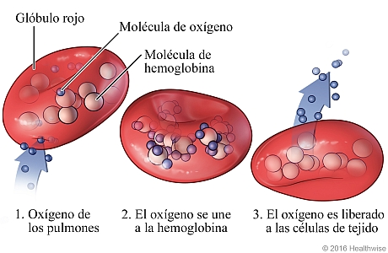
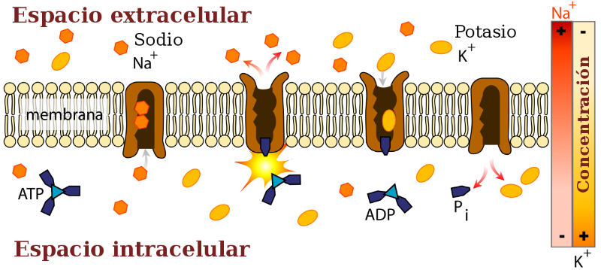
Función de TRANSPORTE
Algunas proteínas tienen la capacidad de transportar sustancias, como oxígeno o lípidos, o electrones.
La hemoglobina transporta oxígeno en la sangre de los vertebrados.
La hemocianina transporta oxígeno en la sangre de los invertebrados.
La mioglobina transporta oxígeno en los músculos.
Las lipoproteínas transportan lípidos por la sangre.
Los citocromos transportan electrones.

Slide 17
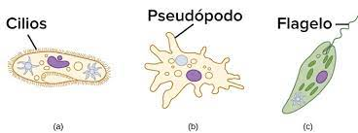
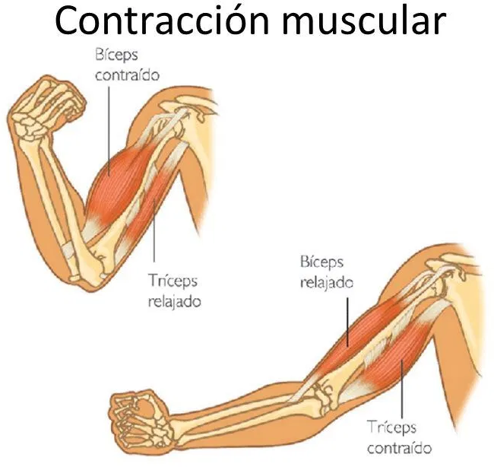
Función CONTRÁCTIL
La actina y la miosina constituyen las miofibrillas responsables de la contracción muscular. Mueven los músculos estriados y lisos.
La dineína está relacionada con el movimiento de cilios y flagelos.

Slide 18
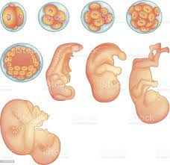
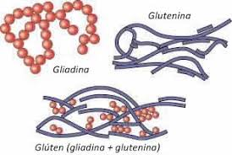
Función DE RESERVA
Proteínas grandes, generalmente con grupos fosfato, sirven para acumular y producir energía, si se necesita.
La ovoalbúmina de la clara de huevo, la gliadina del grano de trigo y la hordeina de la cebada, constituyen la reserva de aminoácidos para el desarrollo del embrión.
La lactoalbúmina de la leche.

Slide 19
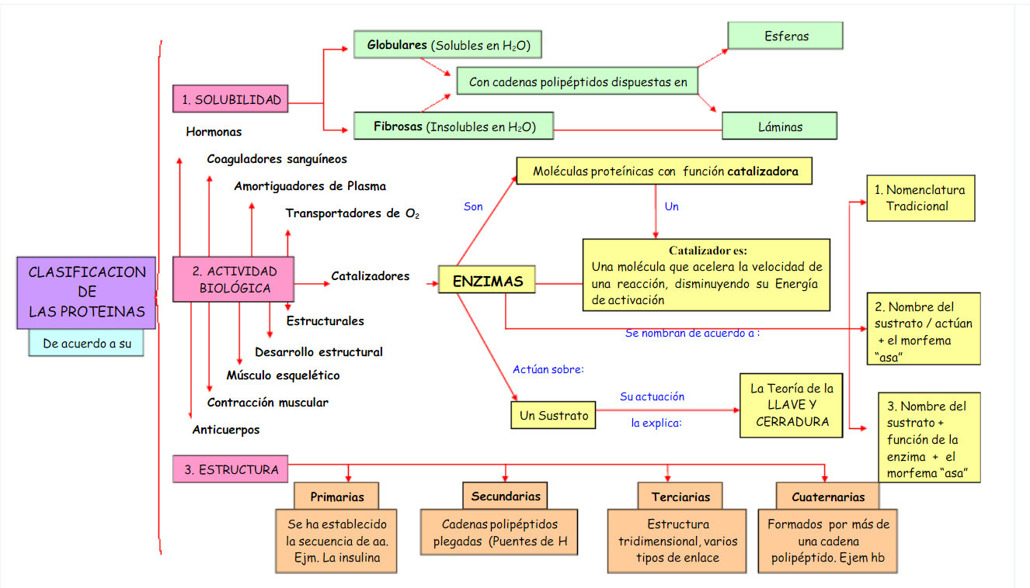

Slide 20
ALIMENTOS RICOS EN PROTEÍNAS

Slide 21
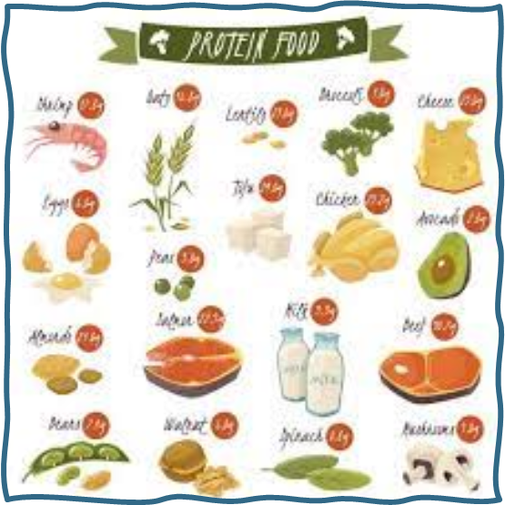
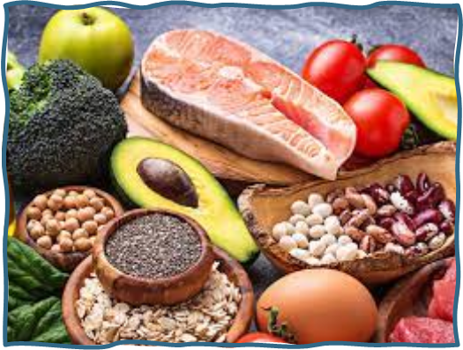
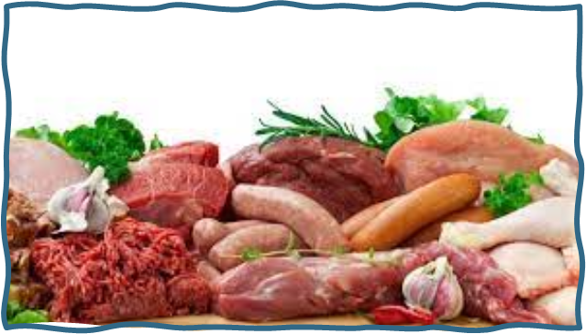
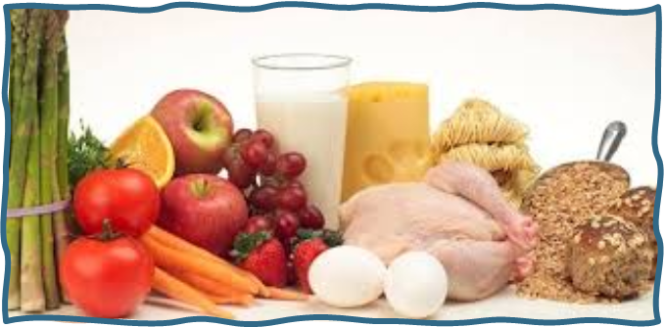
Huevos
Atún
Pollo
Lácteos
Carnes rojas
Soja
Granos enteros
Queso parmesano
ALIMENTOS RICOS EN PROTEÍNAS

Slide 22
ALIMENTOS QUE NO CUMPLEN CON LA MAYORÍA DE LOS AMINOÁCIDOS.

Slide 23
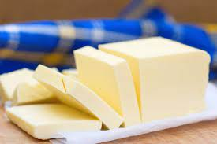
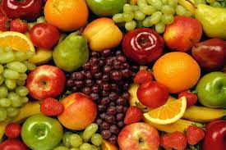
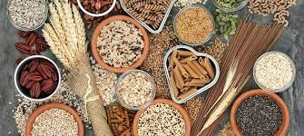
ALIMENTOS QUE NO CUMPLEN CON LA MAYORÍA DE LOS AMINOÁCIDOS.
LA MAYORÍA DE LAS FRUTAS (evitaremos plátanos, aguacate y maracuyá).
VERDURAS (limitaremos la patata, coles, espinacas, guisantes, brócoli y maíz).
AZÚCAR, MERMELADAS Y MELAZAS
CEREALES (tapioca, Maizena).
ESPECIAS
HIERBAS
ACEITE
MARGARINA (sin leche)
MANTEQUILLA
ALIMENTOS QUE NO CUMPLEN CON LA MAYORÍA DE LOS AMINOÁCIDOS

Slide 24
ENFERMEDADES CAUSADAS POR EXCESO Y DEFISIS DE PROTEÍNAS

Slide 25
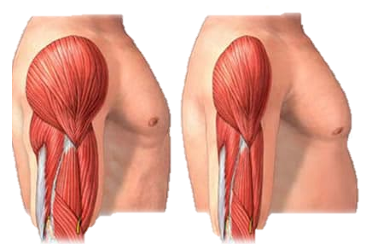
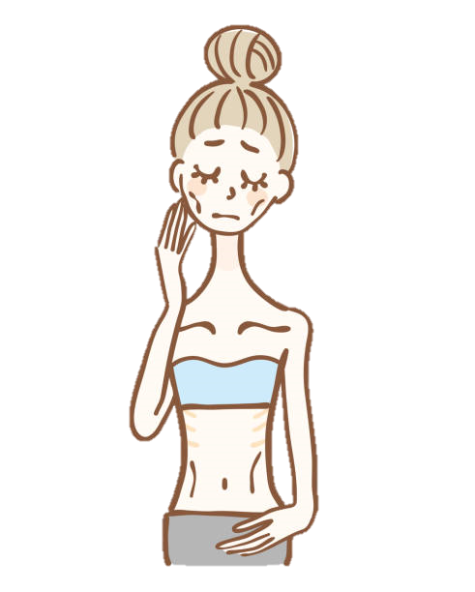
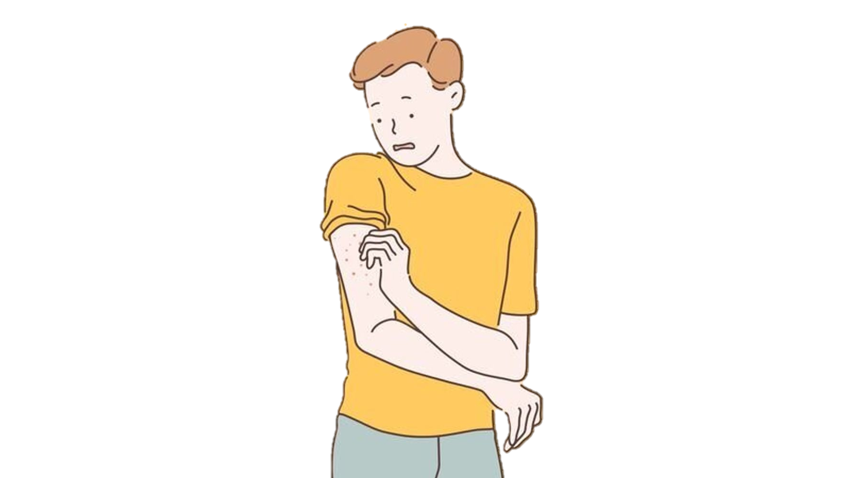


ENFERMEDADES CAUSADAS POR DEFISIS DE PROTEÍNAS
Desnutrición
Alteraciones de la piel
Anemia
Debilidad del cabello y la piel
Pérdida de masa muscular
ENFERMEDADES CAUSADAS POR DEFISIS DE PROTEÍNAS

Slide 26
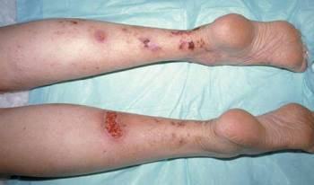
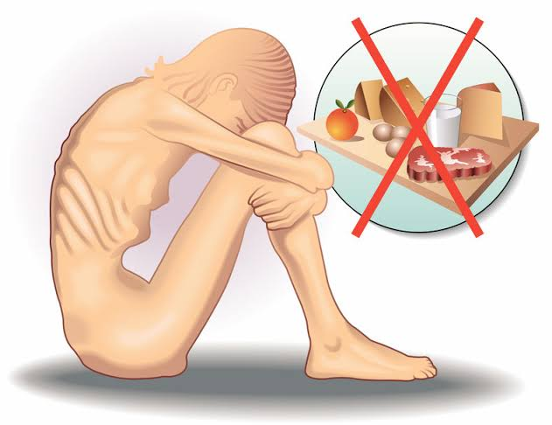
Alteraciones de la piel
La piel está formada por tres tipos de proteínas: el colágeno, la elastina y la keratina. Estas alteraciones se dan cuando los niveles de esta proteína son bajos lo que causan arrugas y debilitamiento de la piel
Desnutrición:
La desnutrición proteico-energética es una grave carencia de proteínas y calorías que se produce cuando no se consumen suficientes proteínas y calorías durante un tiempo prolongado.
ENFERMEDADES CAUSADAS POR DEFISIS DE PROTEÍNAS

Slide 27
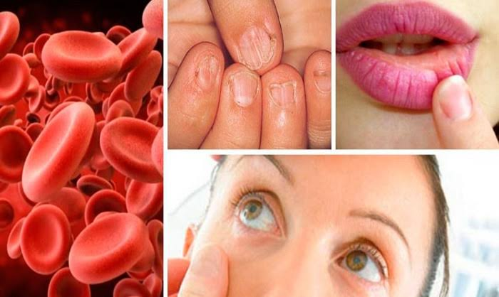
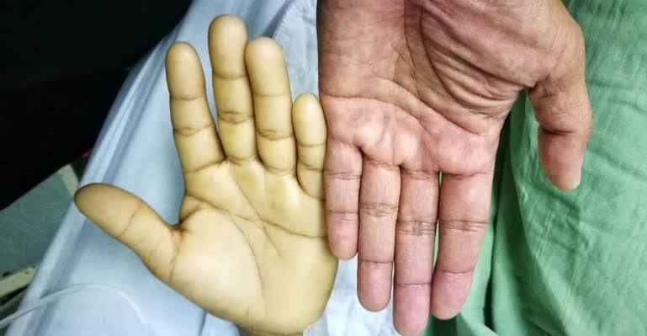

Anemia
La anemia por falta de hierro es un tipo de anemia que ocurre cuando el organismo no tiene suficiente hierro. Una persona anémica tiene una menor cantidad de glóbulos rojos de lo normal. Los glóbulos rojos contienen hemoglobina, que es una proteína que transporta oxígeno por el cuerpo.
Debilidad del cabello y la piel
Los folículos que sostienen el cabello están hechos de proteínas. Asimismo, la piel está formada por tres tipos de proteínas: el colágeno, la elastina y la keratina. Las uñas también se ven afectadas por el déficit de este nutriente.
ENFERMEDADES CAUSADAS POR DEFISIS DE PROTEÍNAS

Slide 28
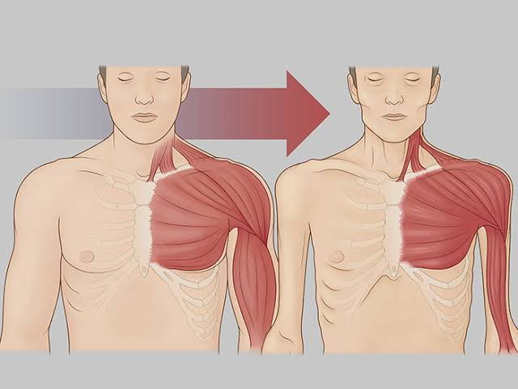
Pérdida de masa muscular
Las proteínas contienen aminoácidos, como la leucina, presente en carnes de cordero, cerdo, pollo, pescado, huevos, productos lácteos, soya, frutos secos y semillas. Su ausencia permite la pérdida muscular y también se pueden producir calambres.
ENFERMEDADES CAUSADAS POR DEFISIS DE PROTEÍNAS

Slide 29
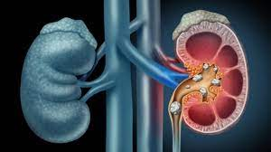
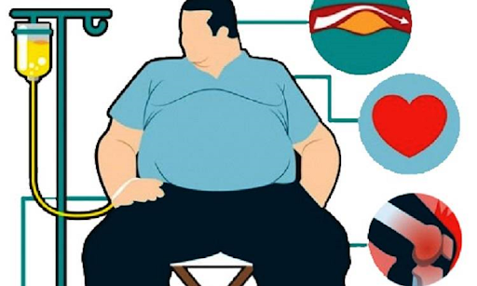
ENFERMEDADES CAUSADAS POR EXCESO DE PROTEÍNAS
Obesidad
Aumento de residuos indeseables
Aumento de eliminación de calcio por el riñón
Empeoramiento de algunas enfermedades
Amiloidosis
ENFERMEDADES CAUSADAS POR EXCESO DE PROTEÍNAS

Slide 30
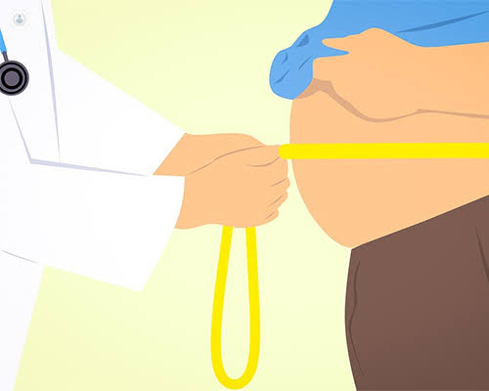

Obesidad
Efectos derivados de la ingesta excesiva de complementos proteicos, y es que esta grasa que la suele acompañar es la causante de un mal funcionamiento orgánico en lo que a asimilación de las grasas se refiere.
Aumento de residuos indeseables urea, ácido úrico.
Aumento de eliminación de calcio por el riñón
ENFERMEDADES CAUSADAS POR EXCESO DE PROTEÍNAS

Slide 31
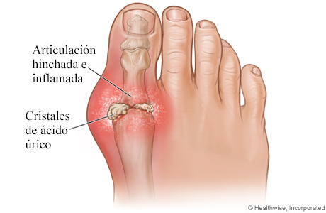
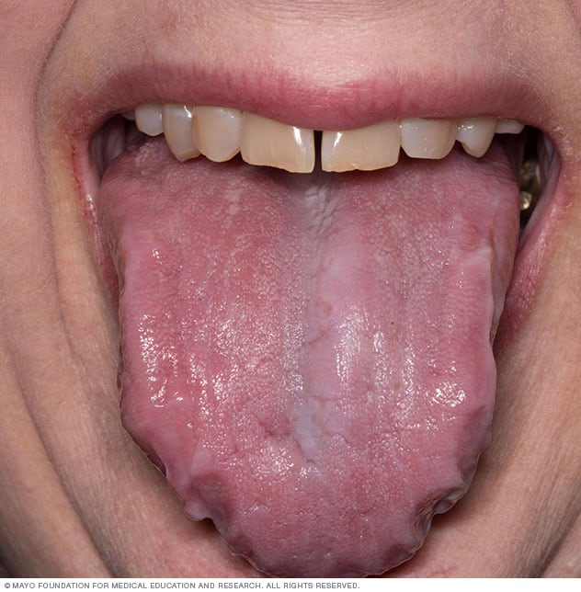
Empeoramiento de algunas enfermedades
Gota, insuficiencia renal, afecciones hepáticas, procesos reumáticos.
Amiloidosis
Es una enfermedad poco común que se produce cuando una proteína anormal, llamada amiloide, se acumula en los órganos e interfiere en su funcionamiento normal.
ENFERMEDADES CAUSADAS POR EXCESO DE PROTEÍNAS

